Slide 1
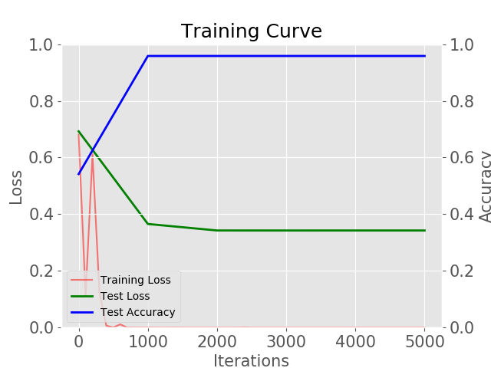
Diagnóstico do Glaucoma Usando Imagens de Espessura da Camada de Fibras Nervosas
Mestrando: Samira Jato Braga
Orientador: Prof. Dr. Edson Satoshi Gomi
OBJETIVOS E MOTIVAÇÃO
Glaucoma é uma doença de difícil diagnóstico que pode levar à cegueira, se não tratada [1]. A utilização de algoritmos classificadores pode auxiliar oftalmologistas na tomada de decisão. O objetivo deste trabalho é investigar se é possível fazer o diagnóstico a partir das imagens da espessura da camada de fibras nervosas do olho por meio de uma rede neural convolucional (CNN).
REVISÃO DA LITERATURA
Estudos mostram que é possível utilizar CNNs para classificação de glaucoma. Li et al obteve bons resultados na classificação de retinopatia diabética utilizando transfer learning [2]. No trabalho de Lee et al, a rede VGG16 foi utilizada para classificar degeneração macular em imagens de tomografia de coerência óptica [3].
METODOLOGIA E DESENVOLVIMENTO
Foram realizados experimentos com a CNN VGG16 [4] para classificação de pacientes com glaucoma e normais a partir de imagens de espessuras da camada de fibras nervosas. Para diminuir o tempo de treinamento e permitir o uso de um dataset reduzido, foi empregada a técnica de transfer learning para inicializar os pesos a partir de uma rede pré-treinada com ImageNet.
RESULTADOS E DISCUSSÕES
A acurácia final obtida foi de 95.8%. O gráfico na figura 2 mostra a evolução dos valores de erro e acurácia durante o processo de treinamento.
A principal barreira neste estudo foi a quantidade limitada de dados, o que levou à utilização de técnicas para aumentar o dataset artificialmente.
Figura 1: Evolução de acurácia e erro de treino e validação treinamento
CONCLUSÕES
Os resultados iniciais mostram que é viável o diagnóstico do glaucoma a partir das imagens de OCT. Infelizmente os resultados obtidos até o momento mostram um alto erro no dataset de validação. Uma das hipóteses para explicar o resultado é a ocorrência de overfitting devido à pequena quantidade de imagens disponíveis no dataset atual.
REFERÊNCIAS PRINCIPAIS
[1] QUIGLEY, H. A. Glaucoma. The Lancet, 2011.
[2] LI, X. et al. Convolutional neural networks based transfer learning for diabetic retinopathy fundus image classification. In: 2017 10th International Congress on Image and Signal Processing, BioMedical Engineering and Informatics (CISP-BMEI). [S.l.: s.n.], 2017.
[3] LEE, C. S.; BAUGHMAN, D. M.; LEE, A. Y. Deep learning is effective for classifying normal versus age-related macular degeneration oct images. Ophthalmology Retina, v. 1, n. 4, p. 322 – 327, 2017.
[4] SIMONYAN, K.; ZISSERMAN, A. Very deep convolutional networks for large-scale image recognition. CoRR, 2014.
PALAVRAS-CHAVE
Diagnóstico de Glaucoma, Tomografia de Coerência Óptica, Redes Neurais Convolucionais

